Slide 1
Jak se plánoval rozvoj Prahy v letech 2019 – 2022? Jak zasahuje samospráva do výstavby města?

Slide 2
Proč jsem tady já?

Slide 3
Kdo ovlivňuje rozvoj města? - stavitel (majitel pozemku, investor, stavebník) - státní správa (zákony, DOSS, stavební úřady) - samospráva (zastupitelstvo, výbory, komise, rada)

Slide 4
Jak ovlivňuje samospráva rozvoj města? - přímo (schvalování, nebo změna územního plánu, územní rozhodnutí - nepřímo (přes úředníky (IPR, odbory územního rozvoje, stavební úřady)

Slide 5
Jaké jsou orgány samosprávy, jak to vůbec funguje? - poradní orgány (komise a výbory) - rozhodovací orgány (rada a zastupitelstvo)

Slide 6
HMP – Výbor pro územní rozvoj ZHMP

Slide 7
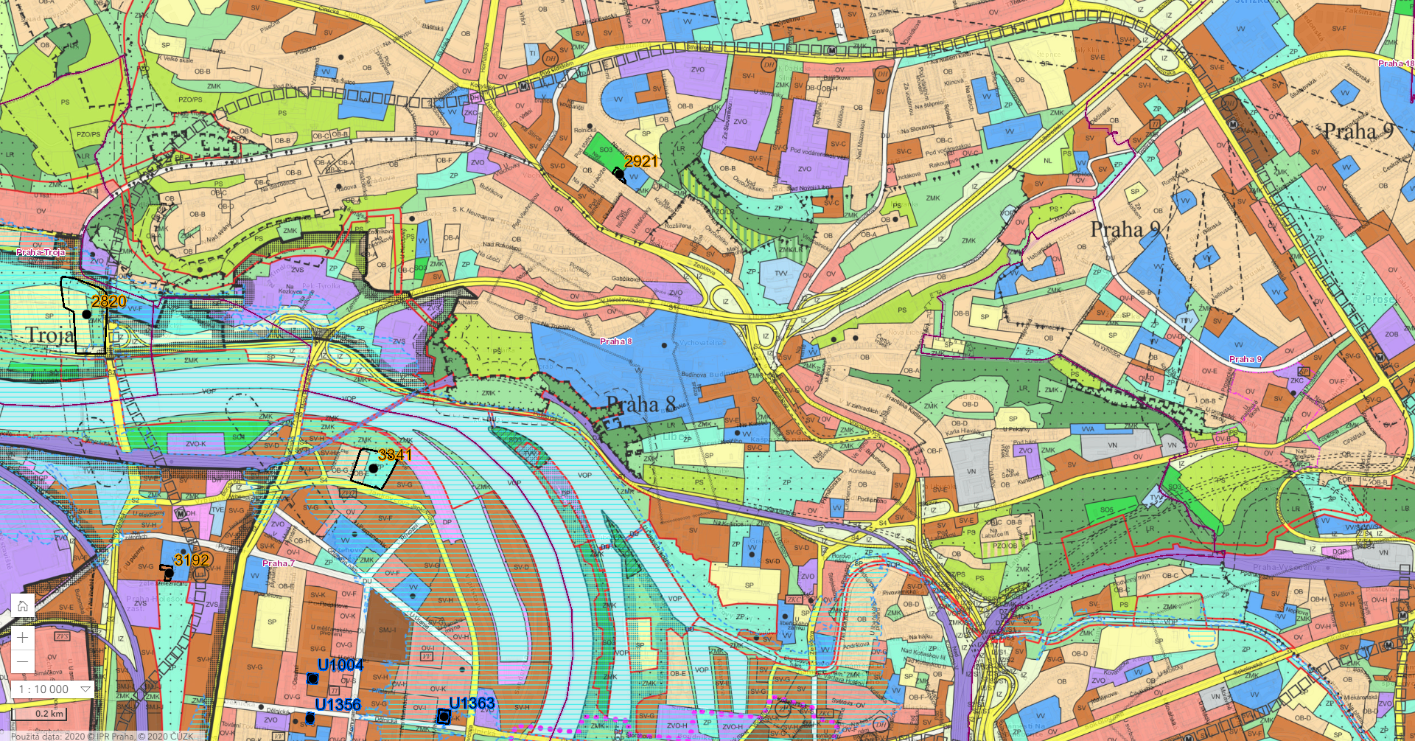

Slide 8
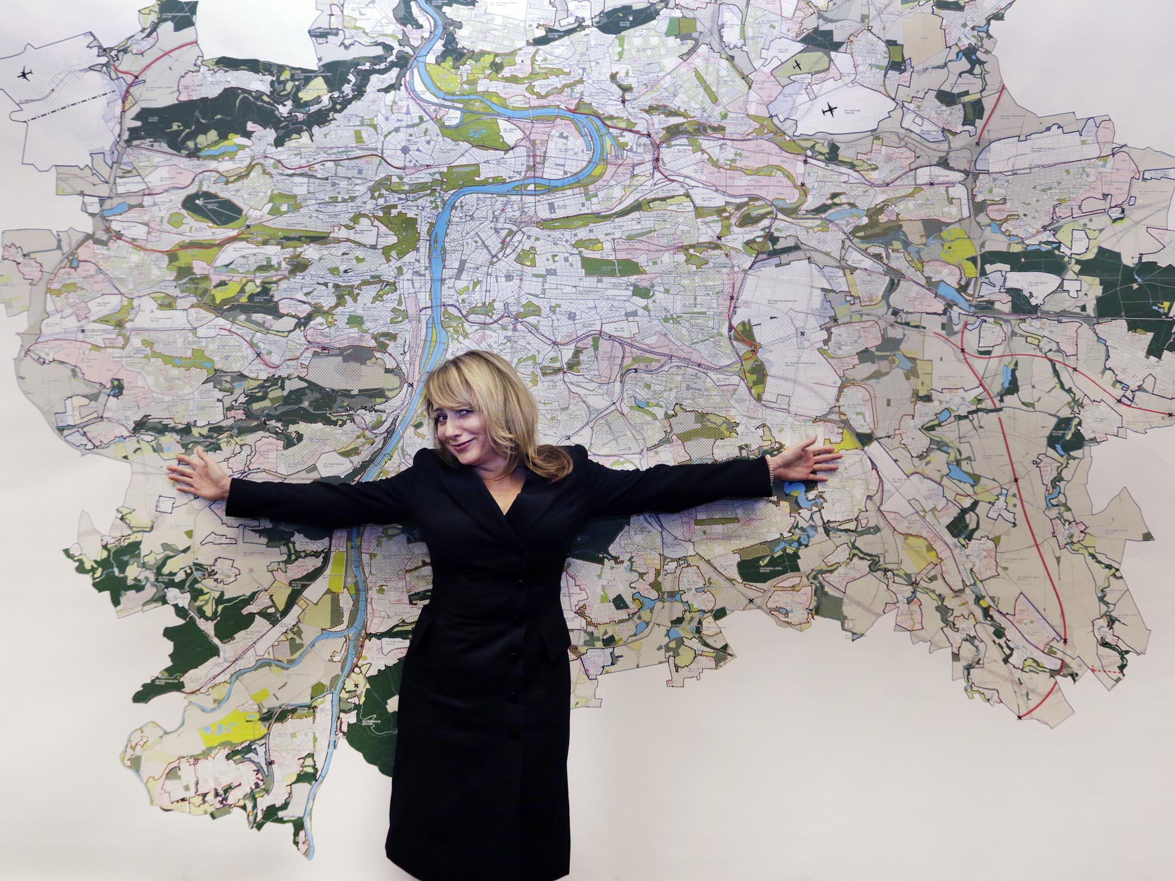

Slide 9
Praha 3 – Výbor pro územní rozvoj

Slide 10
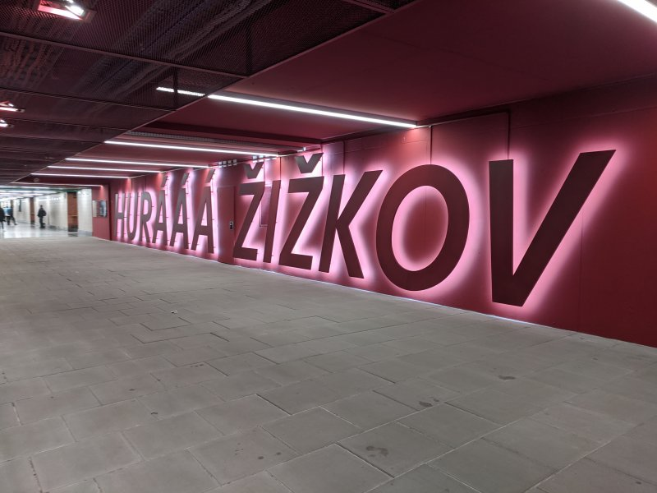

Slide 11
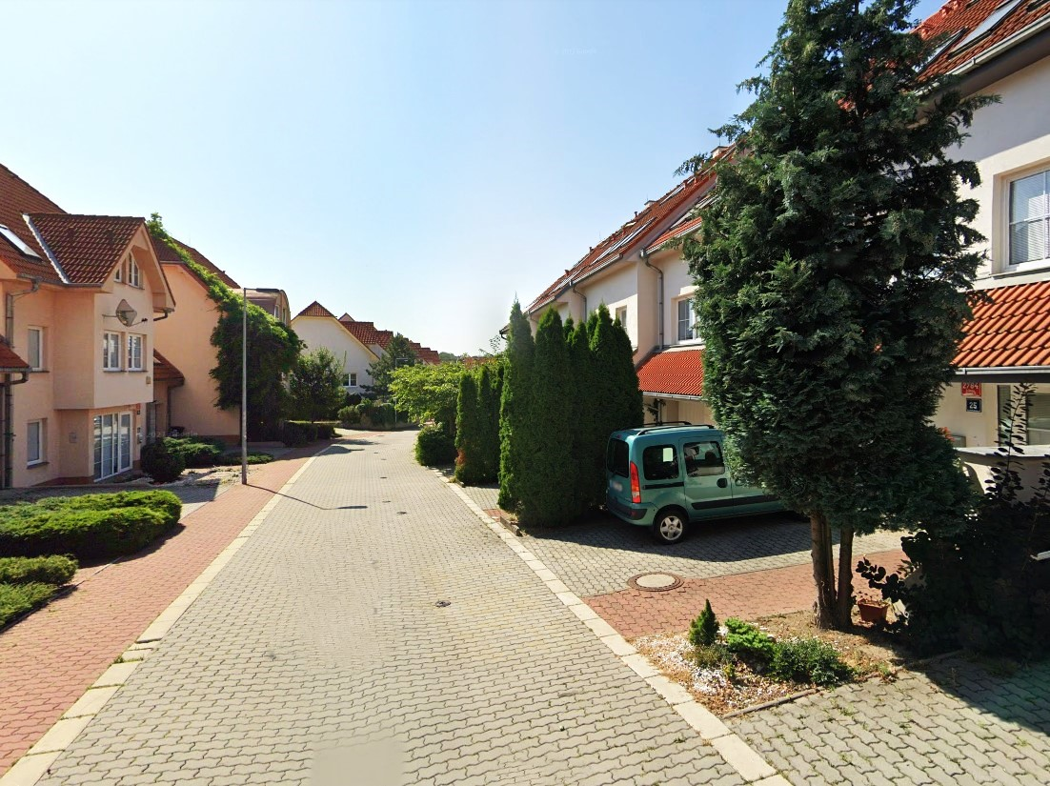

Slide 12
Praha 6 – Komise územního rozvoje

Slide 13
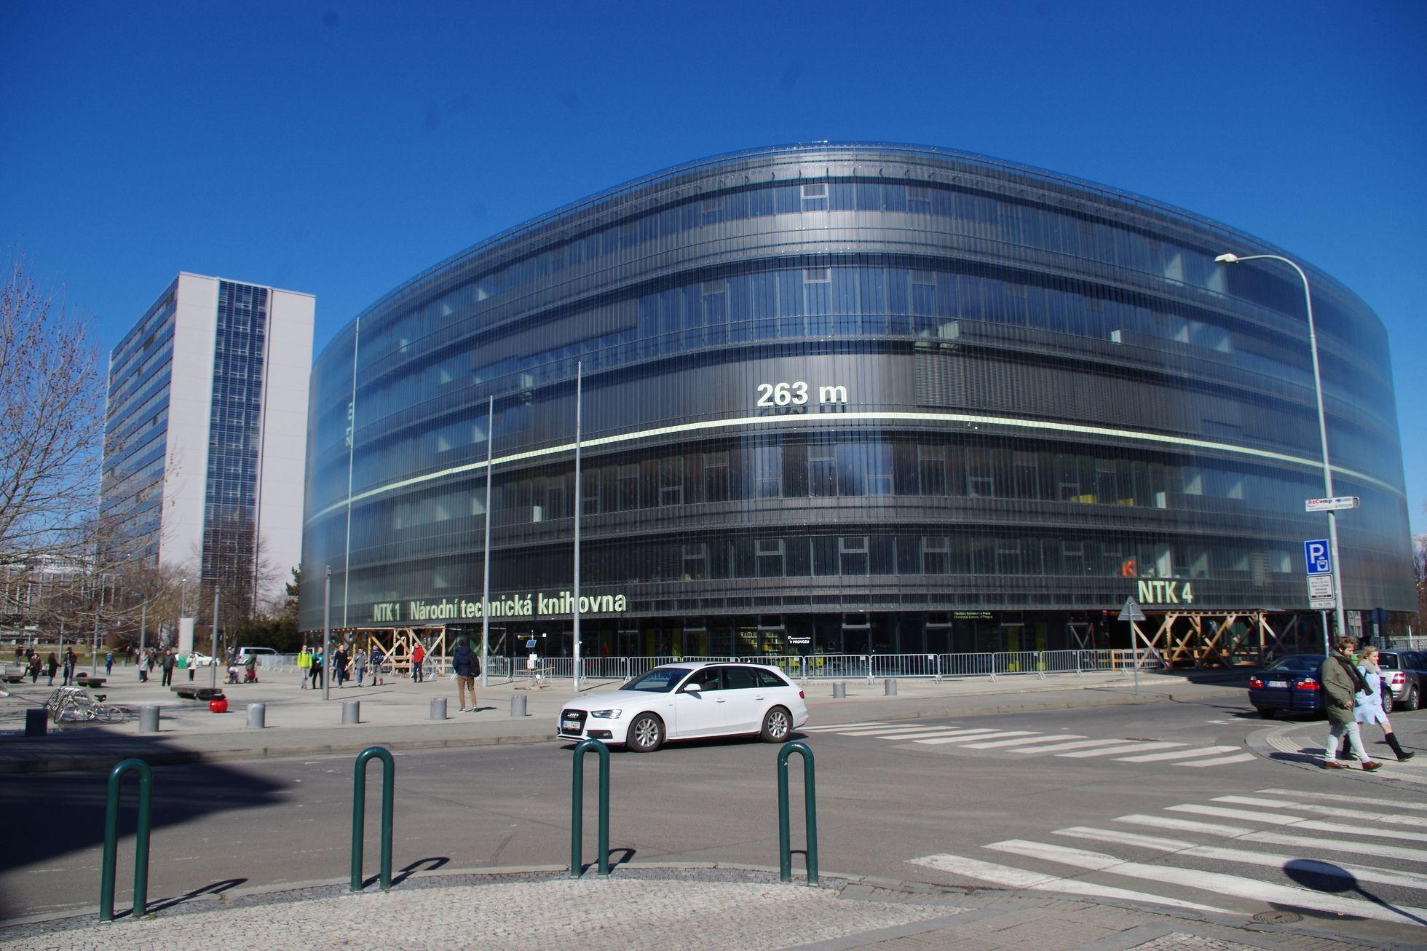

Slide 14
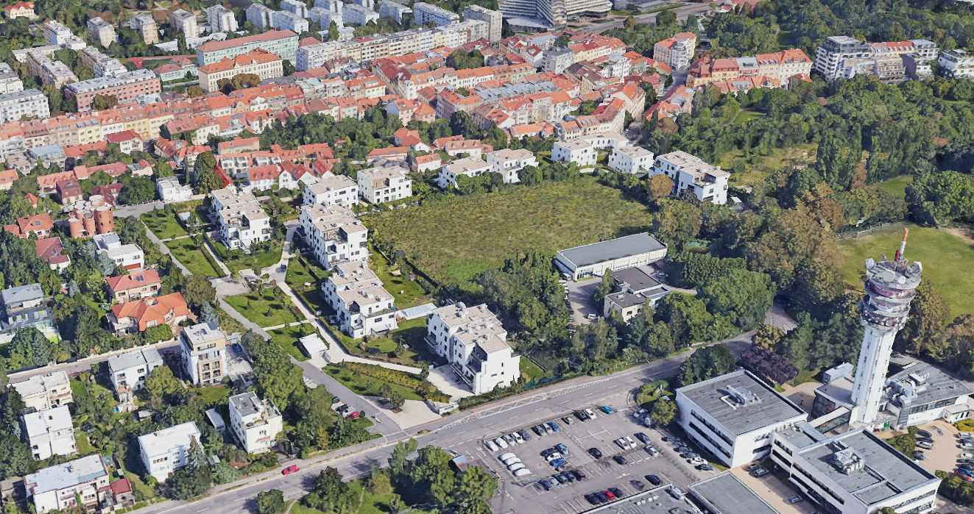

Slide 15
Praha 8 – Komise pro územní rozvoj

Slide 16
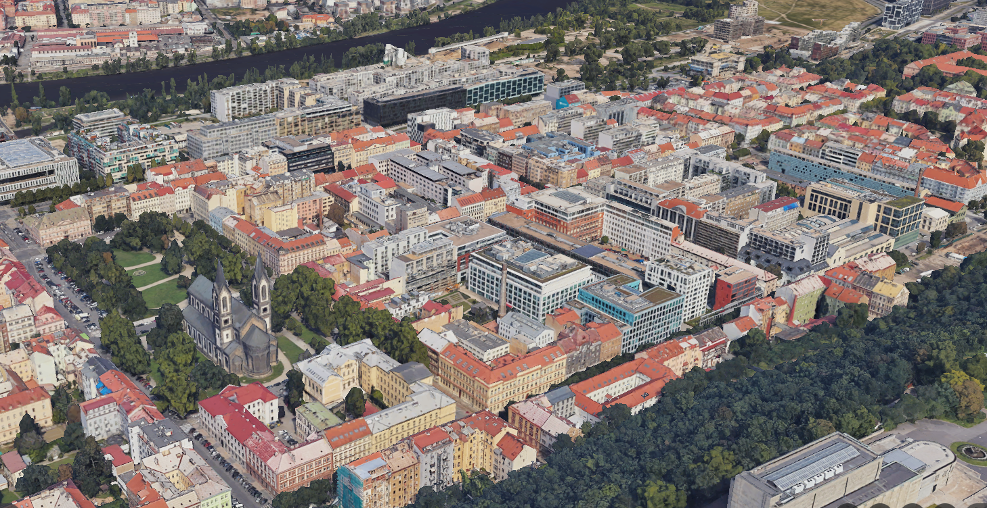

Slide 17
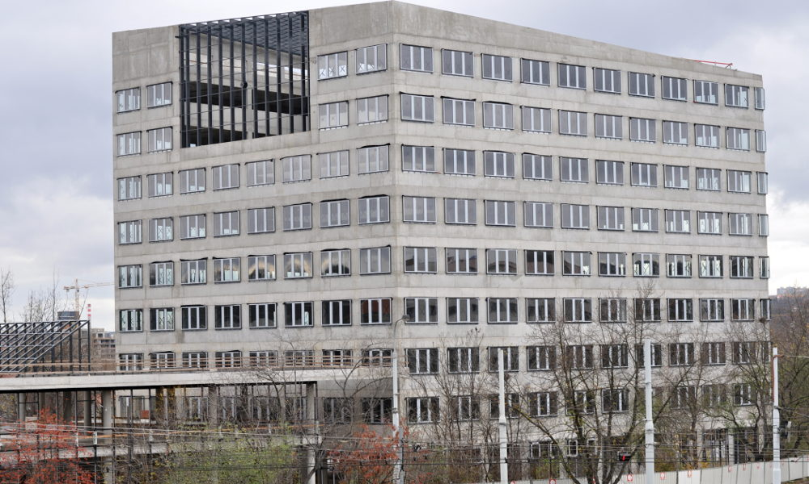

Slide 18
Praha 9 – Komise rozvoje území

Slide 19
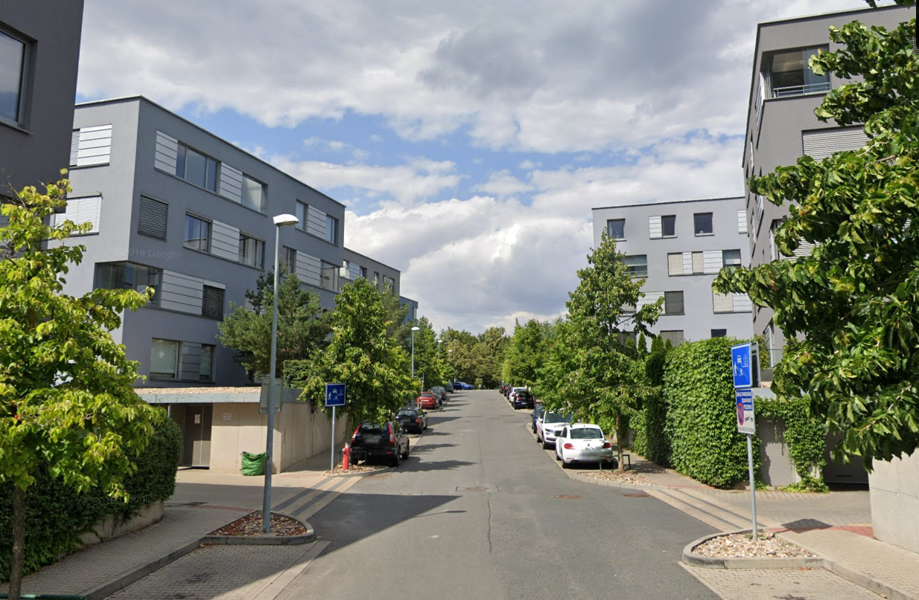

Slide 20
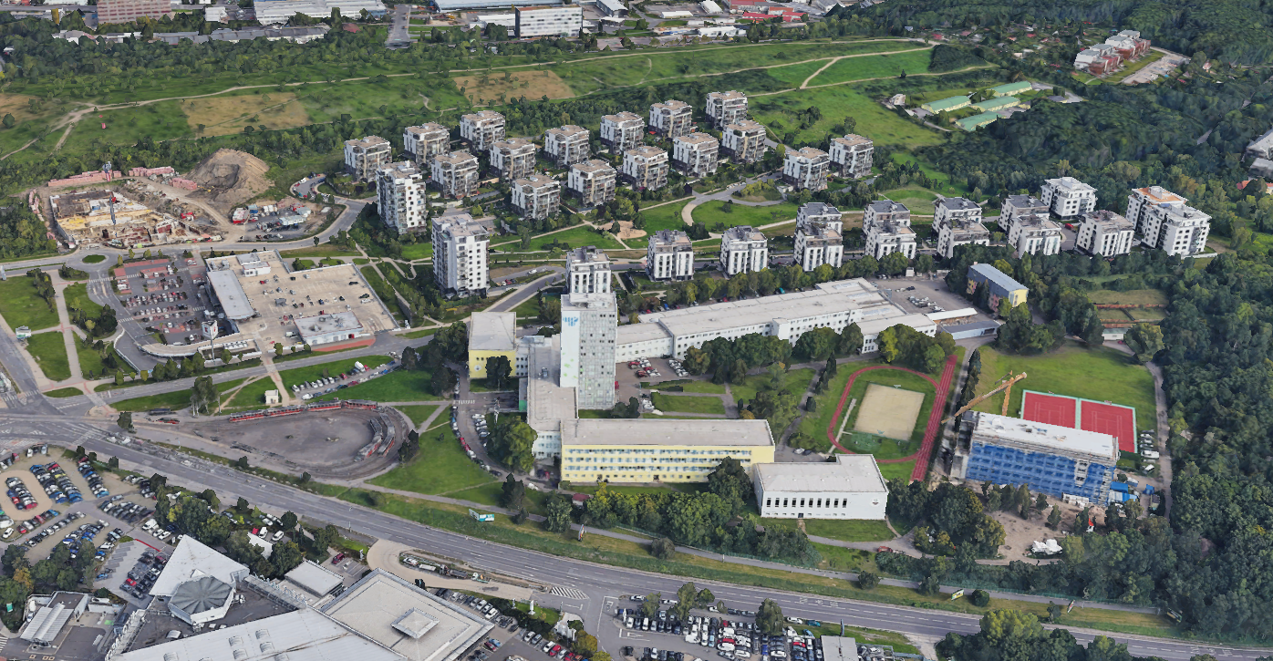

Slide 21
Praha 14 – Komise územního rozvoje a veřejného prostoru

Slide 22
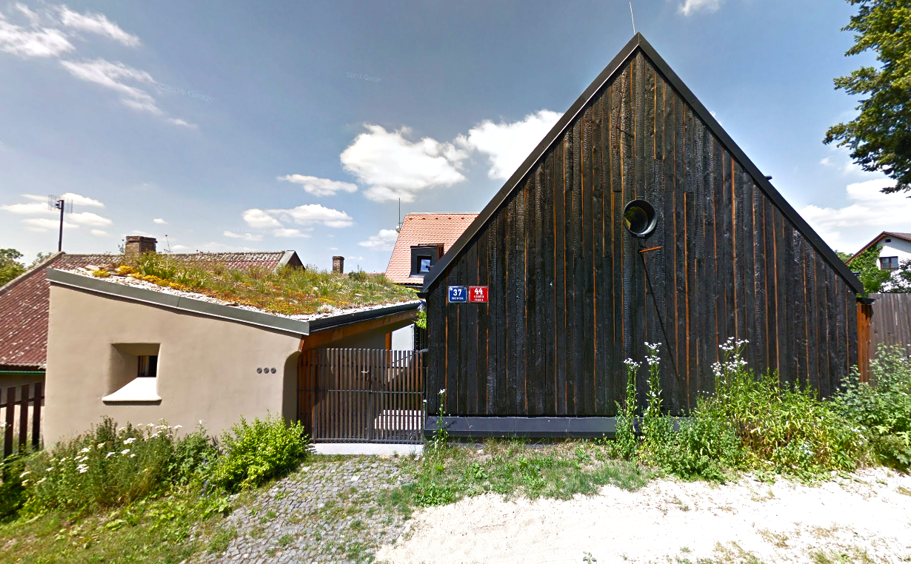

Slide 23
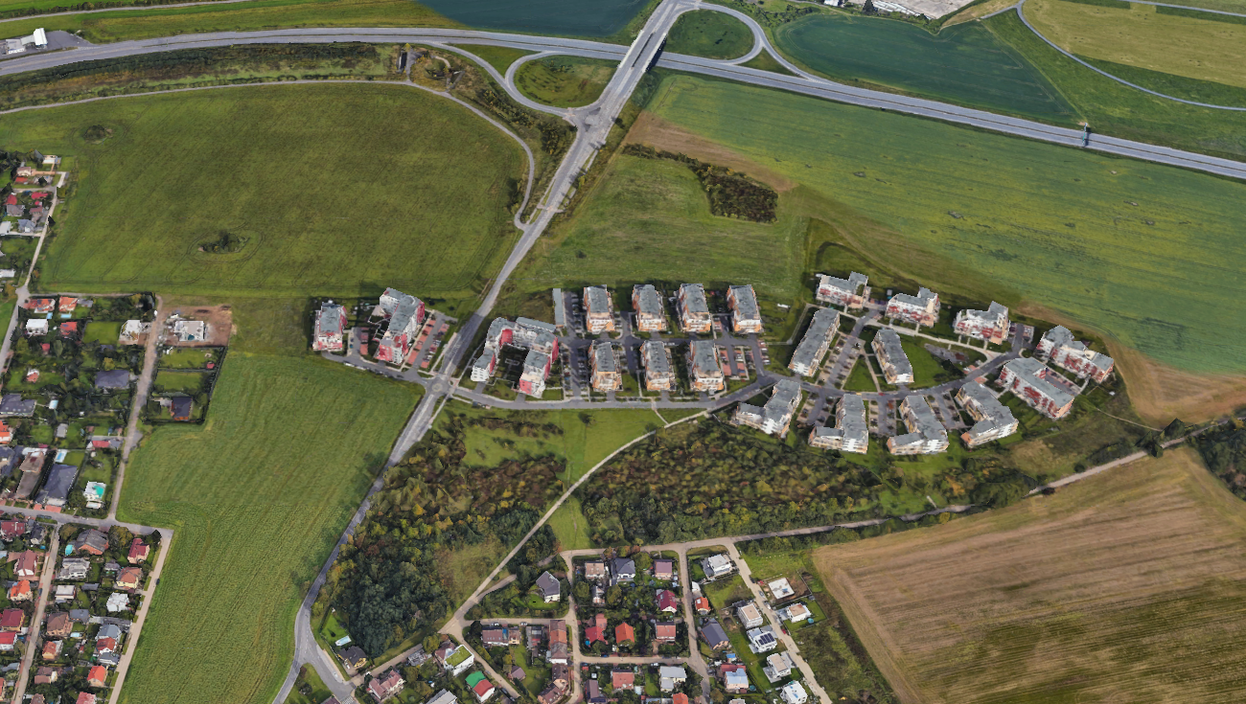

Slide 24
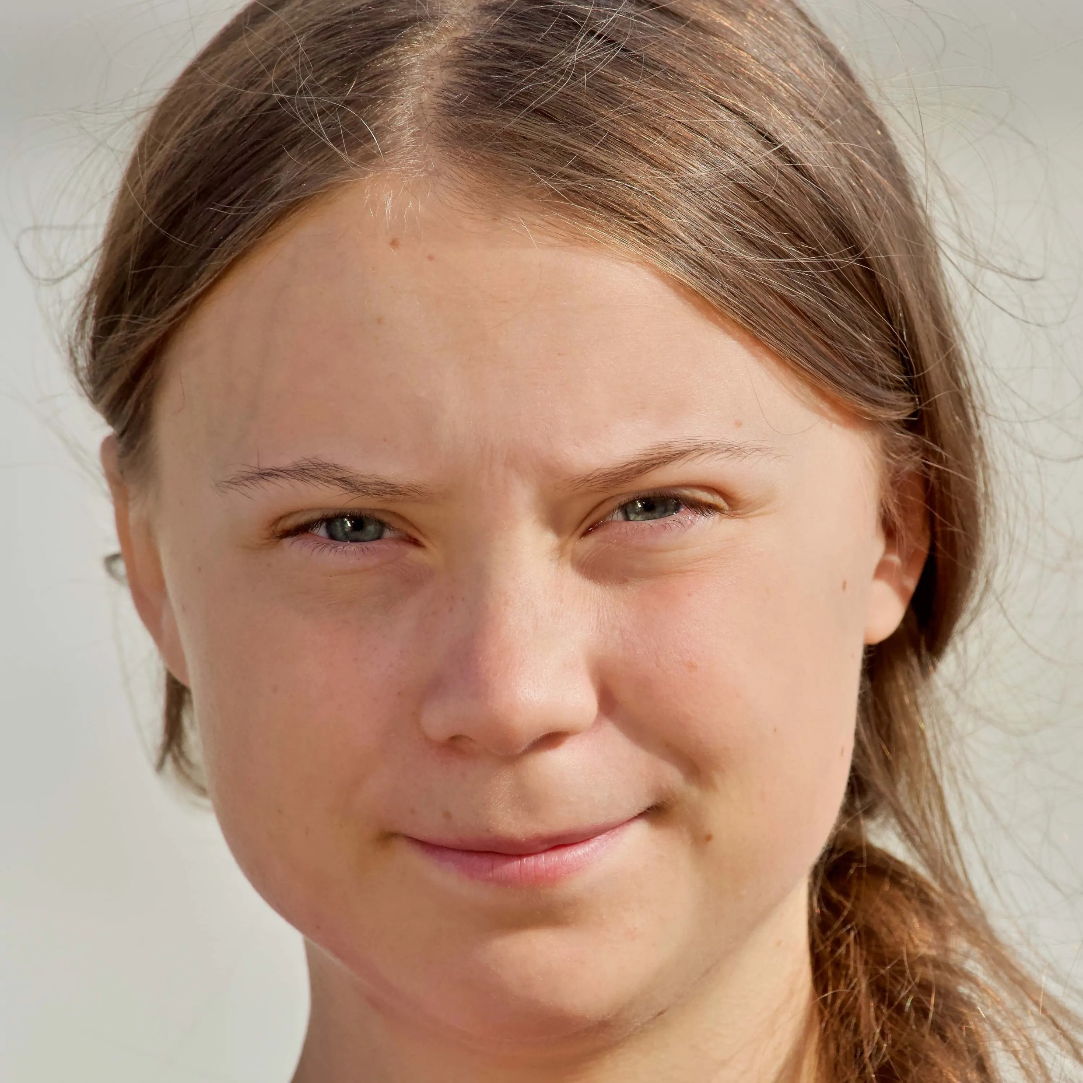
Samospráva a zájmy veřejnosti, aktivismus

Slide 25
Chvála lobbismu

